Slide 1


  Chào mừng quý thầy cô và các em đến với tiết Toán
Giáo viên: Nguyễn Thị Thu Thảo
Lớp: 3/10

Slide 2










Slide 3
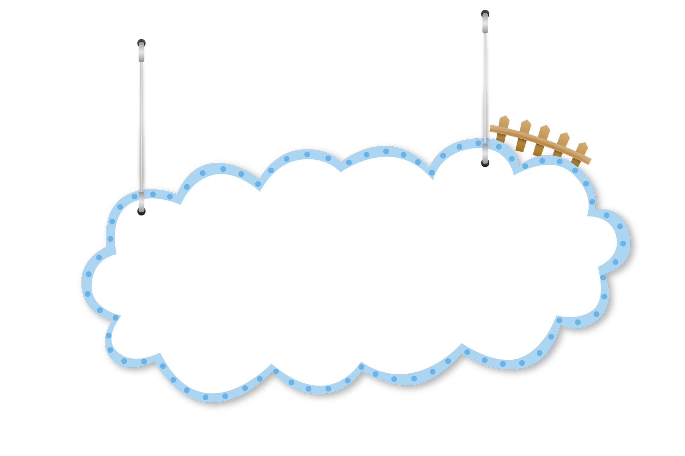





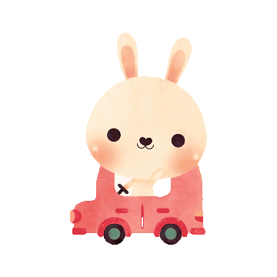
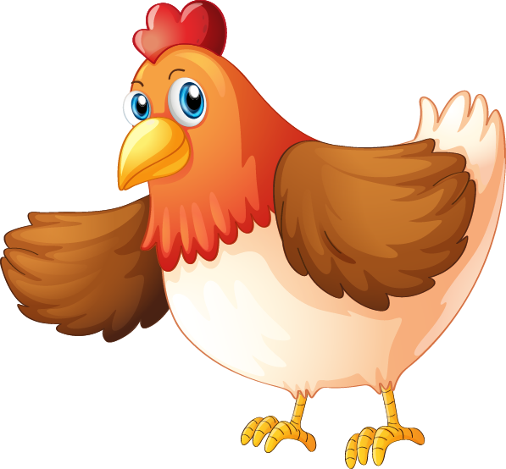
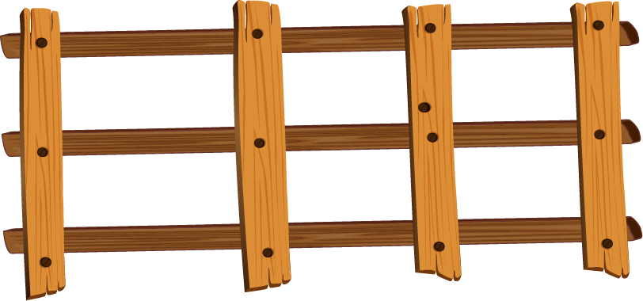

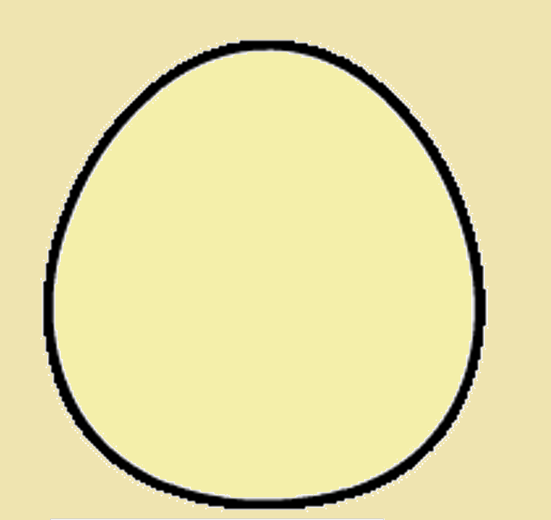

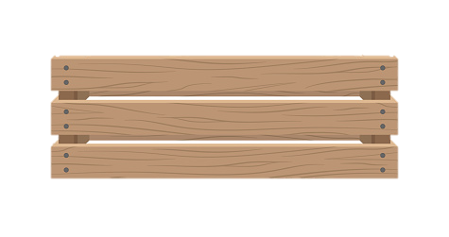
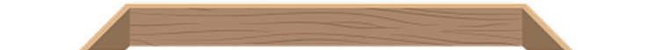

Nông trại
Vui vẻ

Slide 4





Học tiếp

Slide 5




4 x 3 = ?
A. 10
B. 12
C. 14
D. 16

Slide 6
2 x 4 = ?
A. 8
B. 18
C. 6
D. 12

Slide 7
7 x 5 = ?
A. 28
C. 45
B. 35
D. 42

Slide 8
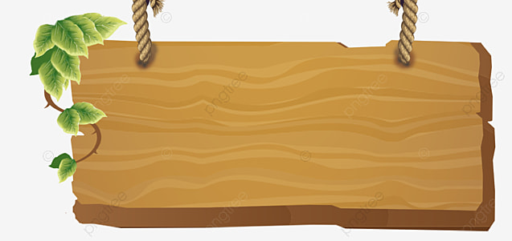

Thứ năm, ngày 03 tháng 11 năm 2022
TOÁN

Slide 9





Slide 10



Mỗi hộp có 12 chiếc bút màu. Hỏi 3 hộp có bao nhiêu chiếc bút màu?
12 x 3 = ?
Đặt tính rồi tính thế này nhé!
12 + 12 + 12 = 36
12 x 3 = 36
12
x
3 nhân 2 bằng 6, viết 6
3
12 x 3 = 36
3 nhân 1 bằng 3, viết 3
3
6

Slide 11


Slide 12


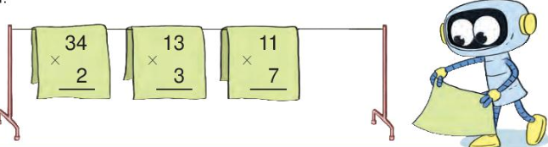
1. Tính
Làm vào bảng con
68
39
77

Slide 13

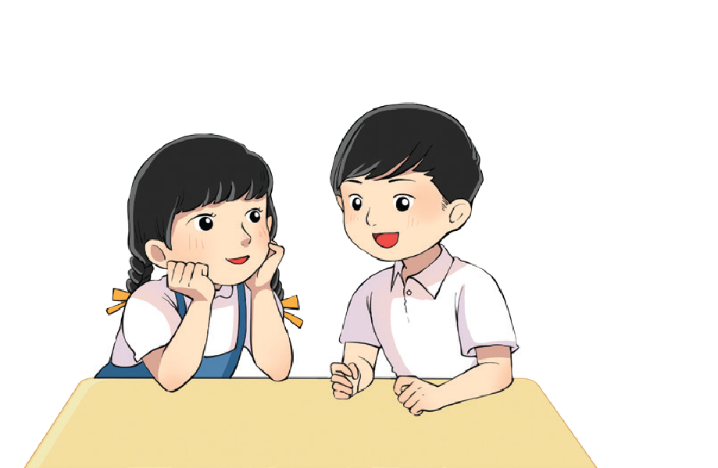
2. Tính nhẩm (theo mẫu):
Mẫu: 20 x 3 = ?
10 x 8 20 x 4
30 x 3 40 x 2
Nhẩm: 2 chục x 3 =
6 chục
20 x 3 = 60
TRUYỀN ĐIỆN

Slide 14

10 x 8 =
80
20 x 4 =
80
1 chục x 8 = 8 chục
10 x 8 = 80
2 chục x 4 = 8 chục
20 x 4 = 80
30 x 3 =
90
40 x 2 =
80
3 chục x 3 = 9 chục
30 x 3 = 90
4 chục x 2 = 8 chục
40 x 2 = 80

Slide 15


Slide 16
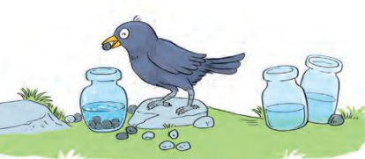
3. Có 3 bình chứa nước. Quạ phải thả 21 viên sỏi vào mỗi bình để nước dâng lên thì mới có thể uống được nước. Hỏi quạ phải thả bao nhiêu viên sỏi thì mới uống được nước ở cả 3 bình đó?
Tóm tắt
1 bình: cần thả 21 viên sỏi
3 bình: ..... viên sỏi ?
Bài giải
Số viên sỏi cần thả ở cả ba bình là:
21 x 3 = 63 (viên sỏi)
Đáp số: 63 viên sỏi.

Slide 17





Slide 18







Nhạc nền
Notes:
Thầy cô nhấp vào BẮT ĐẦU hoặc nhấp trái chuột để vào phần câu hỏi.

Slide 19









20 x 3 = ?
Đáp án: 60

Slide 20
Tính:
22
3
x
66
Notes:
Thầy cô nhấp chuột phải hoặc phím -> để hiện câu hỏi và các đáp án
Sau khi hoàn thành xong câu hỏi, thầy cô nhấp hình > hoặc chuột trái, phím -> để chuyển sang câu hỏi tiếp theo.

Slide 21
Tính nhẩm:
10 x 5 = …
50
Notes:
Thầy cô nhấp chuột phải hoặc phím -> để hiện câu hỏi và các đáp án
Sau khi hoàn thành xong câu hỏi, thầy cô nhấp hình > hoặc chuột trái, phím -> để chuyển sang câu hỏi tiếp theo.

Slide 22


Slide 23


